Slide 1
Wireless Artificial Intelligence local real time IoT Solutions for Hydra Consortium מסלול מגנ"ט by: Dr. Nissim Zur www.telnt.com nissim@telnt.com

Slide 2
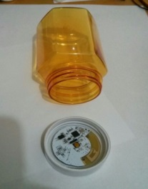
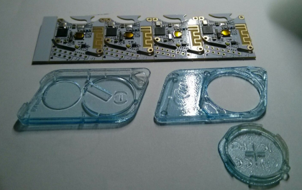
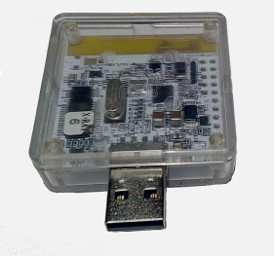
Wireless Artificial Intelligence local real time IoT Solutions
TelnT’s IOT Solution
הפתרונות שלנו הוכרו כייחודיות ומובילות בעולם וכוללת קבלת הכרה כפטנטים בארה"ב (הגשנו 11 פטנטים 2 כבר אושרו).
https://www.google.com/patents/US9542822
https://www.google.ch/patents/US9445972
נשמח לתרום מניסיוננו על מנת להקנות יתרון יחסי לתעשייה הישראלית בשווקים בינלאומיים.
מצורף דוגמה לפלטפורמת internet of things("IoT") עם בינה מלאכותית, קופסת תרופות IOT (זכינו במקום ראשון עם פיתוח זה בתחרות Innovation 21-6-2017 )
אנו מחפשים חוקרים בתחום זיהוי אנומליות במנועים על ידי כרטיסי IOT לניתוח הקלטה בזמן אמת
אנו בטלנט מאמנים שבכדי שפלטפורמה IOT תוכל לעבד נתונים מהר ולהגיב בזמן אמת היא חייבת להתבסס על יכולות מקומיות המכילות בינה מלאכותית ביחידה עצמה ולא להסתמך על מנועים שירותי ענן.
שרותי IOT מבוססי סוללה אינם יכולים להיות אלחוטיים עקב צריכת אנרגיה גבוה ב Wi-Fi מקיבולת סוללה קטנה, והענן לא יכול לספק מענה מידי לאירועים.
חברתנו חוקרת ומפתחת פלטפורמות internet of things("IoT") מבוססות בינה מלאכותית בעלת כושר עיבוד מהיר, עלות נמוכה מאוד (1.5 USD),
למידה עצמאית ויכולת פתיחת ערוץ אלחוטי שכולל MESH במקרה וזוהה אירוע הדורש דיווח לענן.
Notes:
2

Slide 3
next generation real-time wireless long range artificial intelligence iot platforms
internet of things local device infrastructure with real-time event processing
automatic anomaly detect(self-learning iot artificial intelligence OS)
we are a unique consultant design house for artificial intelligence internet of things ("iot") devices.
design based on Wi-Fi, BLE, sub Ghz lura all our designs are based on our artificial intelligence OS.
Wireless long range secured unlimited multi-dimensional Mesh Wi-Fi/BLE nodes
Our Self-learning Artificial Intelligence Algorithm:
improved its behave by eliminating illogical results
Automatic identifying recurring patterns when attached to humans, machines, assets or vehicles
Rule-based and self-decision to send a wireless alert
Multidimensional Rule-based algorithm for wireless alert report
TelnT CEO: Dr. Nissim Zur
TEL: 0544-500-635 (Israel)
www.TelnT.com nissim@TelnT.com
Skype: nissim.test

